Slide 1
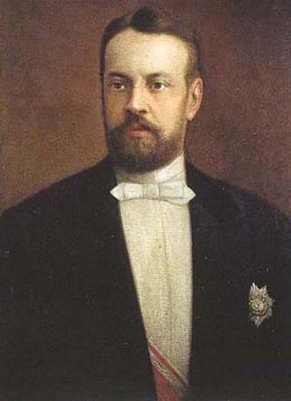
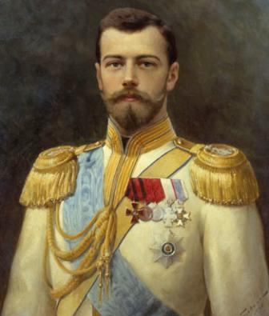
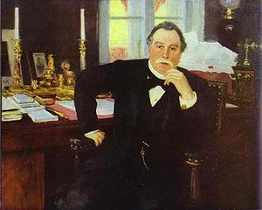
Внутренняя политика в 1894-1904 гг.
План:
Николай II: исторический портрет.
Политические преобразования: за и против.
Политика Николая II в национальных окраинах.
Хроника событий..
Чупров Л.А МОУ СШ №3 с. Камень-Рыболов Ханкайского района Приморского края

Slide 2
Цели:
Познакомить учащихся с политической системой Российской империи
начала XX века.
Подвести учащихся к пониманию главного противоречия политической
системы: между существующей властью императора и началом
складывания гражданского общества.
Продолжить формирование умений работать с историческими
документами, излагать «сквозные» вопросы темы, анализировать,
обобщать.

Slide 3
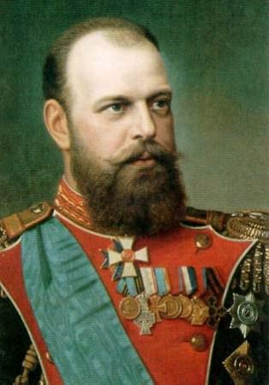
Император Николай II.
20 октября 1894 г. умер император Александр III.
На престол вступил его сын Николай II. Николай II никогда не излагал своих взглядов в виде каких-либо концепций. Его считали слабым правителем, находившимся под влиянием сначала матери, а потом жены Александры Федоровны.
Говорили также, что последнее слово всегда
оставалось за последним советником, с которым
он разговаривал.
На самом деле последнее слово оставалось за тем,
кто разделял взгляды императора.
При этом, определяя свои собственные позиции,

Slide 4
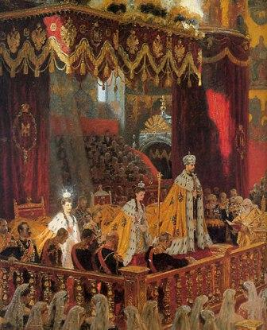
Николай руководствовался только одним критерием: как поступил бы в подобной ситуации его отец?
Люди, близко знавшие императора, считали, что если бы он родился в обыкновенной среде, то прожил бы жизнь, полную гармонии.
Все в один голос отмечали, что Николай был идеальным семьянином, прекрасно воспитанным, сдержанным в проявлении эмоций.
В то же время ему было присуще "византийское лукавство", неискренность и упрямство.
Современники обвиняли его в том, что он являлся "человеком среднего масштаба", тяготившимся государственными делами и теми событиями, которыми было наполнено его царствование.

Slide 5
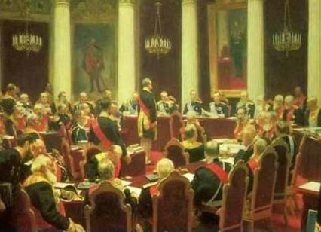
Борьба консервативных и либеральных сил
В ближайшем окружении императора существовали различные точки зрения на перспективы развития России. С. Ю. Витте первоочередными считал экономические преобразования, а среди них - реформы в области промышленного производства и финансов.
Он полагал, что индустриализация страны - задача не только экономическая, но и политическая, так как ее осуществление позволит, с одной стороны, накопить средства для проведения назревших социальных реформ, заняться сельским хозяйством, а с другой - постепенно вытеснить с политической сцены дворянство, заменив его представителями крупного капитала, которые и скорректируют политическое устройство страны.

Slide 6
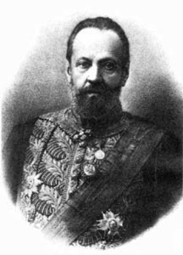
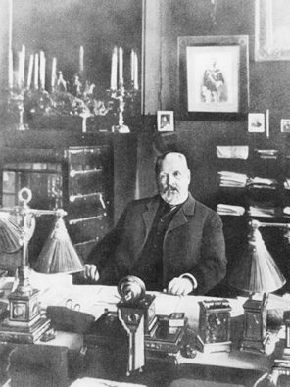
Сергей Юльевич Витте
Поощрение индустриального прогресса
1893-1903 г. – министр финансов.
1895 г. – монополия на продажу винно-водочных изделий. «Пьяные деньги».
Повышение косвенных налогов, пошлин на импорт промышленных товаров.
«Великие задачи требуют великих жертв».
1897 г. – реформа финансов. Золотое денежное обращение ⇒ ускоренный приток капиталов.
1891-1905 гг. – Транссибирская магистраль.
1903 г. – Витте предлагает аграрное переустройство:
ликвидация общины,
ликвидация круговой поруки,
уравнение прав крестьян с другими сословиями.
Витте: Россия повторит путь Западной Европы. Но много противников
Община – основа старого режима: сбор податей, контроль.
В.К.Плеве, МВД: у России особенный путь. Общественные конфликты – репрессии.
1903 г. – Витте подал в отставку

Slide 7
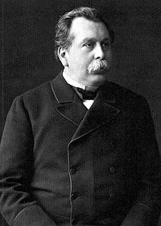
Вячеслав Константинович Плеве
В.К.Плеве.Он полагал, что у России своя история и свой социальный строй.
Плеве сог лашался с необходимостью проведения реформ в местном самоуправлении, но предлагал осуществлять их постепенно и под контролем царского правительства.
Плеве в своей деятельности основное внимание уделял системе ох раны общественного порядка.
«Охранка» в начале века расширила свою сеть и охватила всю страну.

Slide 8
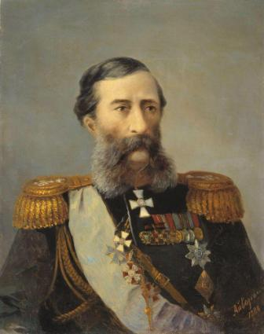
Вячеслав Константинович Плеве
Сын преподавателя училища из немецких дворян. Православный. Имел 300 десятин приобретенного от жены имения в Калужской губернии.
С 1851 с семьей жил в Варшаве, учился в Варшавской гимназии.
1863 — участвовал в охране порядка на улице во время польского восстания 1863—1864. Затем учился в Калужской
Николаевской гимназии, которую окончил с золотой медалью. Продолжил образование в Императорском Московском университете на юридическом факультете.
В 1867 закончил университет со степенью кандидата прав. (По другим данным, Санкт-Петербурский университет).
1867 — определен на службу кандидатом на судебные должности при прокуроре Московского окружного суда в чине
коллежского секретаря и в течение последующих 14 лет служил по Министерству юстиции. Поочередно занимал должности товарища (заместителя) прокурора при владимирском и тульском окружных судах, прокурора в Вологде, товарища прокурора судебной палаты в Варшаве.
1879 — назначен прокурором Петербургской судебной палаты. Александр II заметил Плеве и указал на него М. Т. Лорис-Меликову.
1881 назначен исполняющим обязанности прокурора в Особом присутствии Сената для ведения дел о государственных преступлениях
и о злодеянии 1 марта (убийство Александра II).

Slide 9
1881—1884 — занимал пост директора Департамента государственной полиции МВД; проводил энергичные
и успешные действия по разгрому организации
«Народная воля», им разработана система провокационных действий, не знавшая подобных масштабов в России,
впервые внедрена в жизнь идея двойной
агентуры и т. д. В мае 1881 принял участие в работе Комиссии по составлению Положения о государственной охране.
1884 — назначен сенатором; присутствовал в 1-м департаменте Сената.
1885 — занял пост товарища (заместителя) Министра внутренних дел.
В 1894 — назначен Государственным секретарем и Главноуправляющим кодификационной частью при
Государственном совете.
17 августа 1899 — назначен исправляющим должность Министра — статс-секретаря Великого княжества
Финляндского с оставлением в должности
Государственного секретаря; состоял председателем Комиссии для обсуждения вопросов об изменении учреждения
Финляндского Сената. Проводил
политику русификации Финляндии. При его деятельном участии был составлен новый Устав о воинской повинности в Финляндии, издан манифест о введении
русского языка в делопроизводство Сената и административных учреждений края, усилено влияние генерал-губернатора на решение производящихся в
местном Сенате дел.
1902 — в апреле 4 числа, после убийства Д. С. Сипягина, назначен министром внутренних дел и шеф Корпуса жандармов. На этом посту последовательно
проводил жесткую политику в отношении оппозиционных движений.

Slide 10
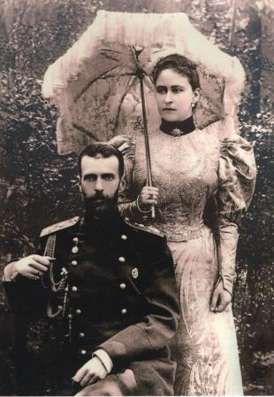
«Зубатовщина».
Следуя политике, проводимой П.К. Плеве, начальник Московского охранного отделения С.В.Зубатов попытался вырвать рабочих из нараставшего революционного движения.
При поддержке московского генерал-губернатора в.к.Сергея Александровича в Москве были созданы легальные профсоюзы.
Их членам предоставлялись льготы,
для них устраивались воскресные школы,
лечебные учреждения.
Руководители «полицейского социализма» не запрещали рабочим участвовать в экономических стачках.
После волны стачек 1902-4 гг.в правительство пошли жалобы от фабрикантов и профсоюзы были распущены.
А в1904 г. Плеве был убит эсерами.

Slide 11
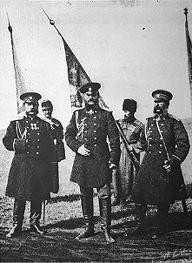
П.Д. Святолполк-Мирский
Ситуация в стране продолжала обостряться под влиянием экономического кризиса и поражений в Русско-японской войне.
Резкой критике власти подверглись со стороны земских либералов, начался рост студенческих выступлений.
Новым министром внутренних дел стал П.Святополк-Мирский, известный своими либеральными взглядами.
В к. 1904 г.в записке царю он предложил план государственного переустройства:
включить в Госсовет выборных от земств и дум,
расширить круг избирателей
распространить земства на всю территорию России
постепенно уравнять крестьян в правах с другими сословиями
улучшить положение старообрядцев и инородцев.
Николай издал указ о скорых преобразованиях, но до реальных мер дело не дошло.

Slide 12
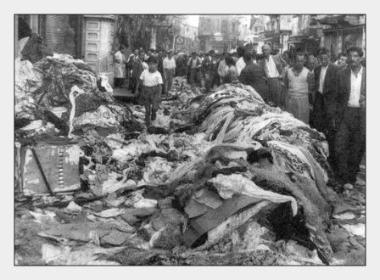
Национальная политика.
В области национальной политике Николай начал наступление на национальные области.
В 1899-1901 гг. были ограничены права финского сейма,
финны начинали служить в русской армии на общих условиях,
делопроизводство(как и в Польше) должно было вестись на русском языке.
Продолжались гонения на евреев и еврейская молодежь не видя для себя перспектив пополняла ряды революционных организаций.
Одновременно в стране усилилось влияние еврейского капитала.
В н.20 века по стране прокатилась волна еврейских погромов.

Slide 13
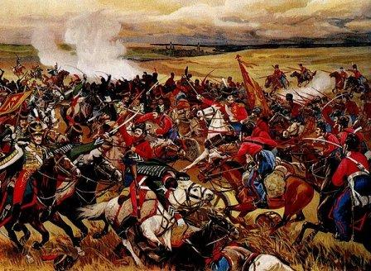
В 1903 г. Прошли волнения в Армении, после того, как власти отобрали имущество у армянской церкви.
Царизм часто провоцировал столкновения в Закавказье на национальной почве.
Более гибкой была политика в отношении мусульман.
У них существовали шариатские суды и выборность низшей администрации.
В Белоруссии и на Украине власти проводили насильственную русификацию вызывавшую сопротивление со стороны местных либералов.

Slide 14
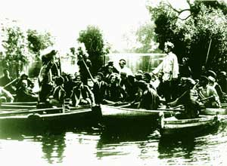
Усиление стачечного движения. Назревание политического кризиса.
1890-1894 гг. – 180 стачек.
1894-1899 гг. – 850 стачек.
1901-1904 гг. – 905 стачек.
1896-1897 гг. – “петербургская промышленная война” ⇒ закон о сокращении рабочего дня до 11,5 часов, Но уменьшение числа праздников.
Конец XIX в. – экономические требования: сокращение рабочего дня, улучшение условий труда, повышение заработной платы, страхование.
Маевки – празднования международного дня рабочей солидарности.
1901 г. – «обуховская оборона». 3,5 тыс. рабочих Обуховского завода – в схватку с солдатами.
1902 г. – стачка в Ростове –на-Дону
1903 г. – расстрел рабочей депутации в Златоусте.
Лето 1903 г. – всеобщая политическая стачка на юге страны.
Тифлис, Батум, Одесса, Киев, Харьков и др. 200.000 чел.
1904 г., Баку – повторение стачки.

Slide 15
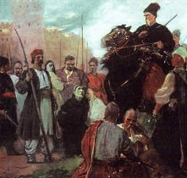
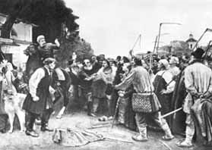
Рост крестьянских выступлений
«Фабричные» не теряют связи с деревней: родители, родственники, земля. Они превносят протесты и в крестьянскую среду.
1895-1899 гг. – 82 крестьянских выступления.
1900-1904 гг. – 670 крестьянских выступлений.
1902 г. – открытое восстание на Левобережной Украине (Полтава, Харьков).

Slide 16
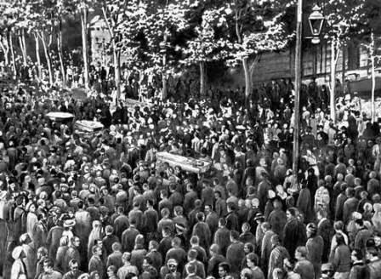
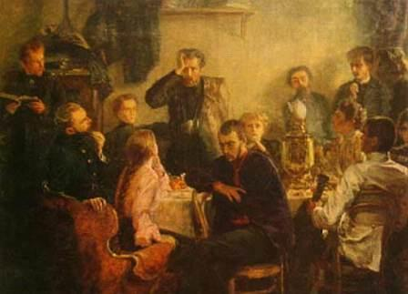
Студенческие волнения
Разгон демонстрации петербургских студентов ⇒
1899 г. – всеобщая студенческая забастовка.
С 1900 г. – открыто политический характер студенческого движения.
В легальных интеллигентских организациях – оппозиционный дух.
Л.Н.Толстой, В.Г.Короленко, Максим Горький (А.М.Пешков).
1900 г. – студент П.Карпович смертельно ранит министра народного просвещения Н.П.Боголепова.
Финляндия – массовые демонстрации против ограничений автономии.
Закавказье – волнения из-за указа о передаче властям имущества армянской церкви.

Slide 17
Домашнее задание:
Прочитать § 3 учебника 1 или § 3 учебника 2.
Подготовить устный развернутый ответ на вопрос:
Какую внутреннюю политику проводил Николай II в начале XX
века?
Выполнить задания из рабочей тетради.

